Slide 1
Egyéni költségkezelés
Készítette: Szentirmai Róbert
(minden jog fenntartva)

Slide 2
Költségkeretek, számlák kezelése
Egyéni mezőkkel: Költség1, Költség2, …, stb. (Cost1, Cost2, …, stb.)
Egyéni mezőkbe írt képletekkel
Formátum (Format) -> Sávstílusok (Bar Styles)

Slide 3
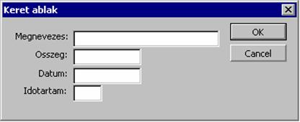


Feladat
Nyissuk meg a Vedofal.mpp fájlt!
Hozzunk létre ablakot a keretek és a számlák felvételére!
Kapcsoljuk ki az automatikus
kapcsolatlétrehozást!

Slide 4
Feladat
Vegyünk fel mindhárom főtevékenységhez egy-egy keretet mérföldkő formájában!
Az első legyen 200.000 Ft
A második 400.000 Ft
A harmadik 300.000 Ft
Ez utóbbi dátuma legyen 2007.11.01.

Slide 5
Feladat
Vegyünk fel számlákat is az alábbi módon:
  Tereprendezés kész alá: Számla1, október 11., 80.000 Ft
  Felvonulási épület elkészült alá: Számla2, október 15., 100.000 Ft
  Ellenőrzés alá: Számla3, október 29., 150.000 Ft
  Kiszámlázhatóak a védőfallal kapcsolatos munkálatok alá: Számla4, november 6., 250.000 Ft
  Szigetelés elkészítése alá: Számla5, november 12., 150.000 Ft
  Felvonulási épület elbontása alá: Számla6, november 15., 200.000 Ft

Slide 6
Feladat
Legyen minden keret zöld felfelé-, minden számla piros lefelé mutató háromszög!
Legyen rajtuk feltüntetve a megnevezés és az összeg is!

Slide 7
Feladat
Tüntessük fel az egyenlegeket is a főtevékenységeken!

Slide 8
Feladat
Emeljük ki az eltéréseket!

